Slide 1
Thứ năm ngày 25 tháng 11 năm 2021
Tiếng Việt
Mở rộng vốn từ về tình cảm bạn bè.
Dấu chấm, dấu chấm hỏi, dấu chấm than.

Slide 2
Khởi động

Slide 3
HS NGHE BÀI THƠ : TÌNH BẠN
Trong bài có những từ ngữ nào nói về tình cảm bạn bè?

Slide 4
1. Tìm từ ngữ chỉ tình cảm bạn bè?
M: quý mến
, thân thiết
, gắn bó
, chia sẻ
keo sơn
, đoàn kết

Slide 5
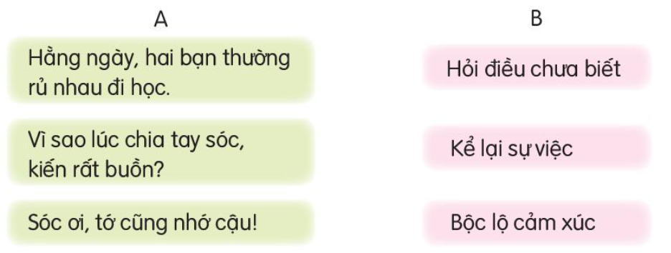
3. Chọn câu ở cột A phù hợp với ý ở cột B. Nói tên dấu câu đặt cuối mỗi câu.

Slide 6
Tiếng Việt
Viết đoạn văn kể về một hoạt động em tham gia cùng bạn.

Slide 7
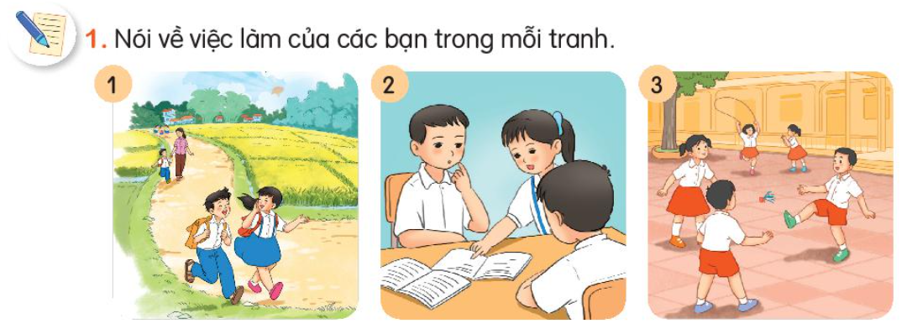
2 bạn nhỏ đang đi học, phía xa có 2 mẹ con dắt tay nhau
3 bạn học sinh đang trao đổi bài
các bạn học sinh đang chơi trên sân trường

Slide 8
Bài làm:
Cứ vào giờ ra chơi là nhóm lớp em sẽ xuống sân trường chơi nhảy dây. Nhóm của em chơi thường có năm đến mười bạn, chia ra làm hai nhóm. Một nhóm sẽ đảm nhận nhiệm vụ quất dây. Một nhóm sẽ nhảy dây. Khi sợi dây thừng được quất lên sẽ tạo thành một vòng cung, các bạn sẽ lần lượt vào nhảy. Em rất vui khi chơi nhảy dây cùng các bạn.

Slide 9
CỦNG CỐ BÀI HỌC

